Slide 1
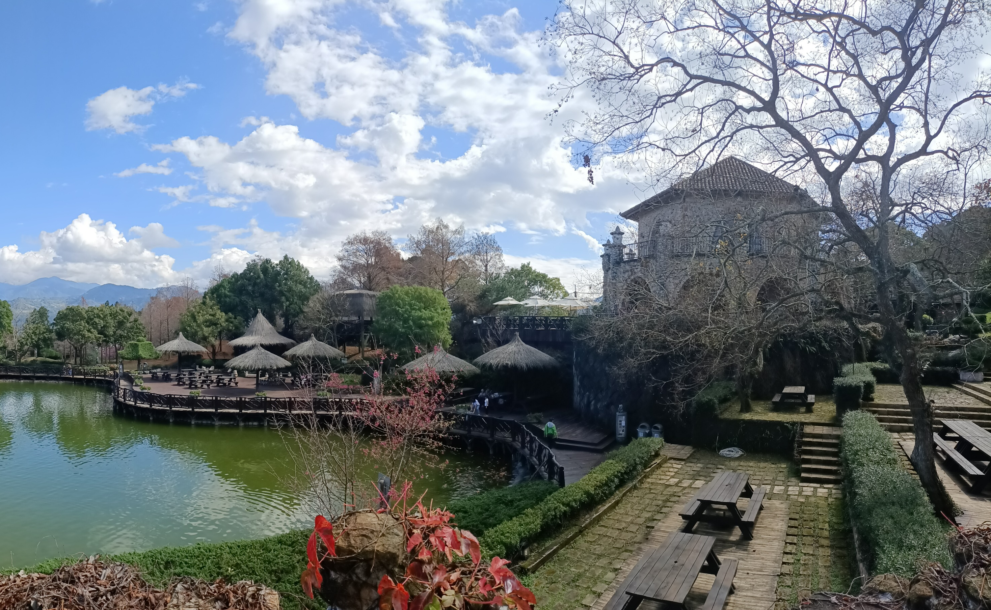

趣放假
Trip Fun Chill
組長：10946009陳品茹
組員：10946003吳宇晞
10946010劉姿妘
10946013趙 晴
10946029李嘉羚
指導老師：李文毅 老師

Slide 2


目 錄
1.前言
目 錄
2.營運計畫
Content
Content
3.系統規格
4.專案時程&組織分工
5.需求模型
6.設計模型
7.結論

Slide 3
1
1
前 言
前 言
背景介紹
系統目的與目標
研究動機
預期成果

Slide 4




背景介紹
1
研究動機
1
前 言
前 言
系統目的與目標
預期成果
背景介紹
系統目的與目標
研究動機
預期成果
資訊龐大
個性化
規劃簡單

Slide 5





前 言
改進現有系統中不完善的功能
前 言
背景介紹
研究動機
系統目的與目標
預期成果
未滿足需求
提供人潮資訊
增加顧客黏著度
景點資料庫相對缺乏
Wendt, C., Werner, D., Adam, M., & Benlian, A. （2022）. Influencing crowding at locations with decision support systems: The role of information timeliness and location recommendations. Decision Support Systems, 160, 113817.

Slide 6



前 言
前 言
背景介紹
研究動機
系統目的與目標
預期成果
i
景點推薦
導航
人潮資訊

Slide 7


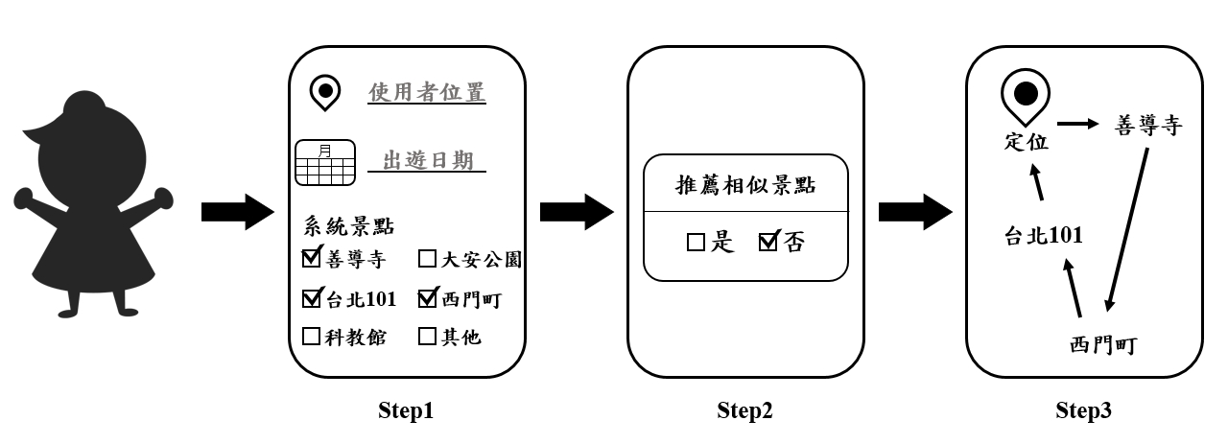

前 言
前 言
背景介紹
選擇景點
研究動機
系統目的與目標
預期成果
儲存景點
推薦相似景點

Slide 8
２
２
營運計畫
營運計畫
可行性分析
市場分析
商業模式

Slide 9
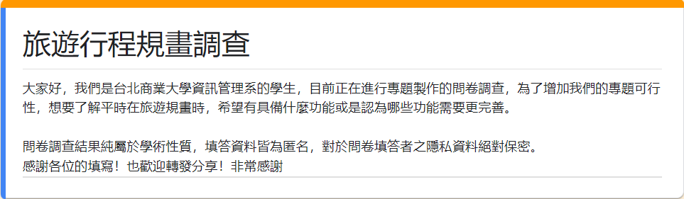
文件第 3~5 頁
可行性分析 - 市場需求
２
商業模式
２
營運計畫
營運計畫
市場分析
可行性分析
市場分析
商業模式
競爭力分析

Slide 10
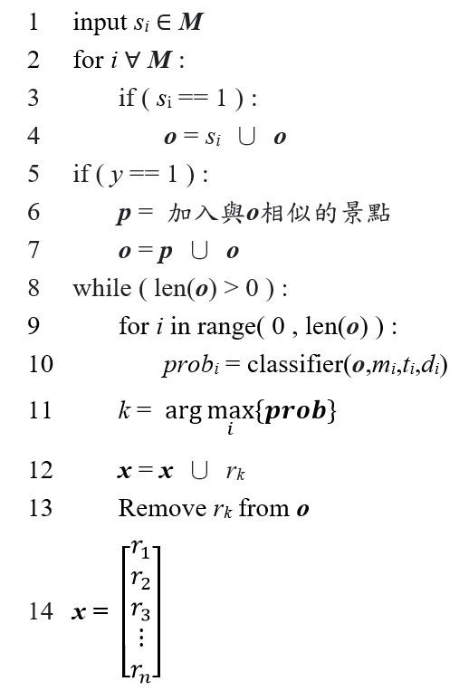
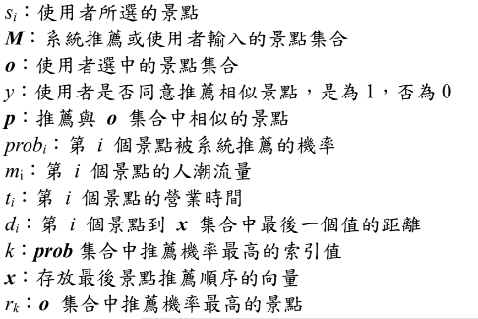
文件第 6 頁
營運計畫
營運計畫
選擇或輸入景點
可行性分析 - 技術
商業模式
是否推薦相似景點
市場分析
選擇機率最大者
Kotiloglu, S., Lappas, T., Pelechrinis, K., & Repoussis, P. P. （2017）. Personalized multi-period tour recommendations. Tourism Management, 62, 76-88.
推薦結果

Slide 11
文件第 7 頁
營運計畫
營運計畫
可行性分析
商業模式
市場分析
長期目標
中期目標
短期目標
．提供網站與App
．拓展上游顧客
．合作KOL*
．增加使用率
．訂閱制
．提供優惠
．提高知名度
*KOL：關鍵意見領袖，在網路上具有一定影響力的人
大多透過IG、FB、Youtuber來產生影響力

Slide 12
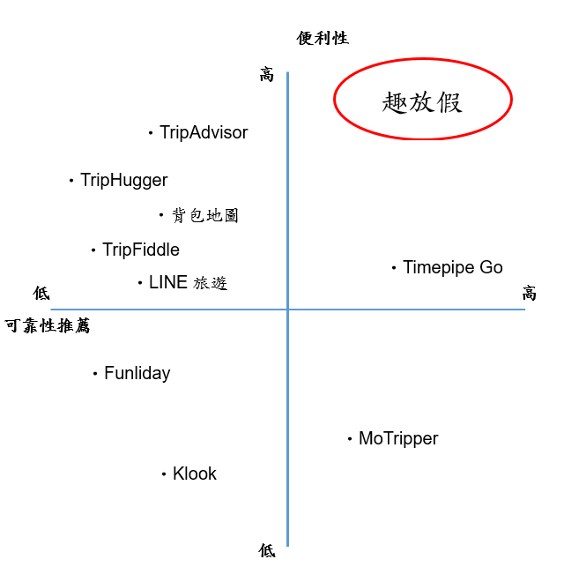
文件第 7 頁
營運計畫
營運計畫
可行性分析
商業模式
市場分析

Slide 13
３
３
系統規格
系統規格
系統架構
使用標準與工具

Slide 14
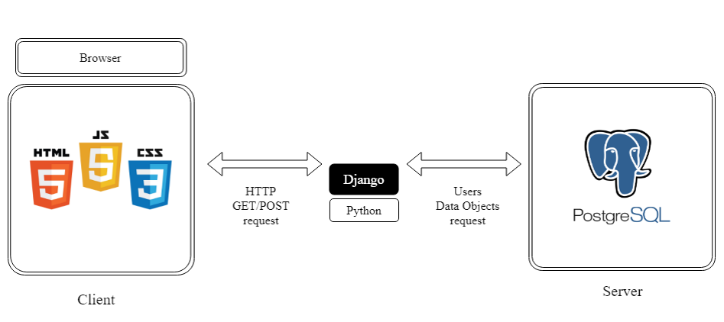
文件第 10 頁
系統架構
３
使用標準與工具
３
系統規格
系統規格
系統架構
使用標準與工具
系統軟硬體需求與技術平台

Slide 15
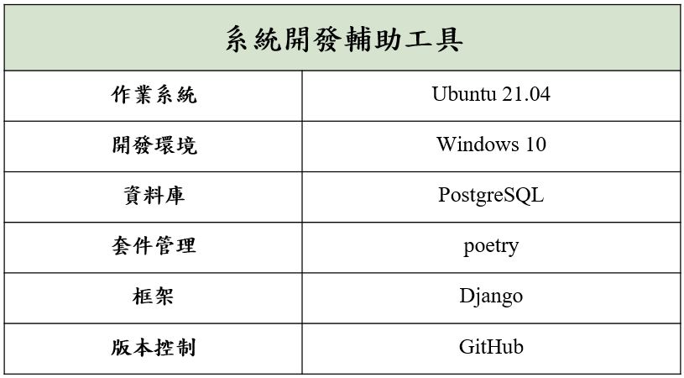
文件第 12 頁
系統規格
系統規格
系統架構
使用標準與工具

Slide 16
專案時程與
組織分工
專案時程與
組織分工
４
４
專案時程：甘特圖
專案組織與分工

Slide 17
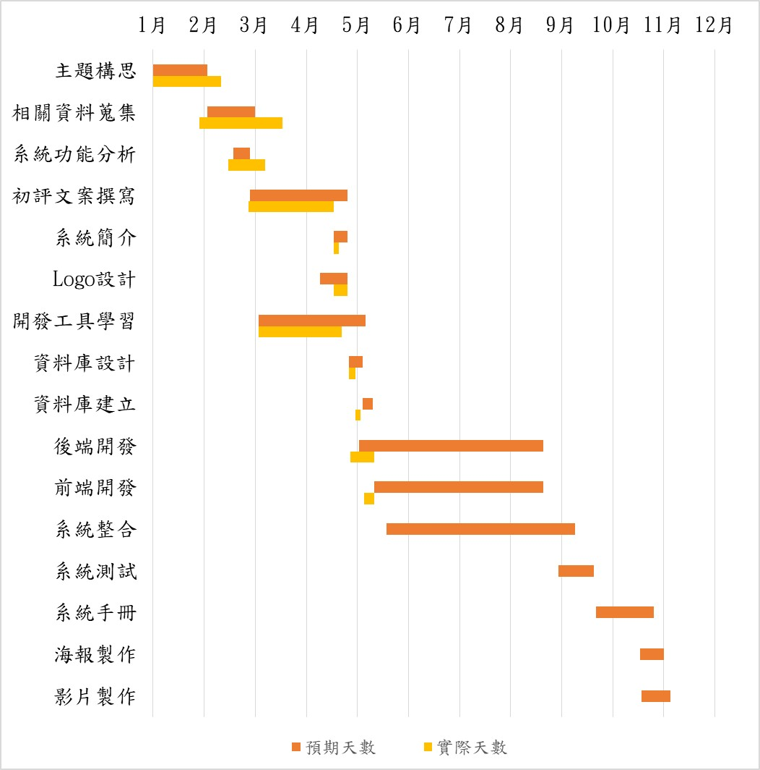
文件第 13 頁
專案時程：甘特圖
專案時程與
組織分工
專案時程與
組織分工
專案組織與分工

Slide 18
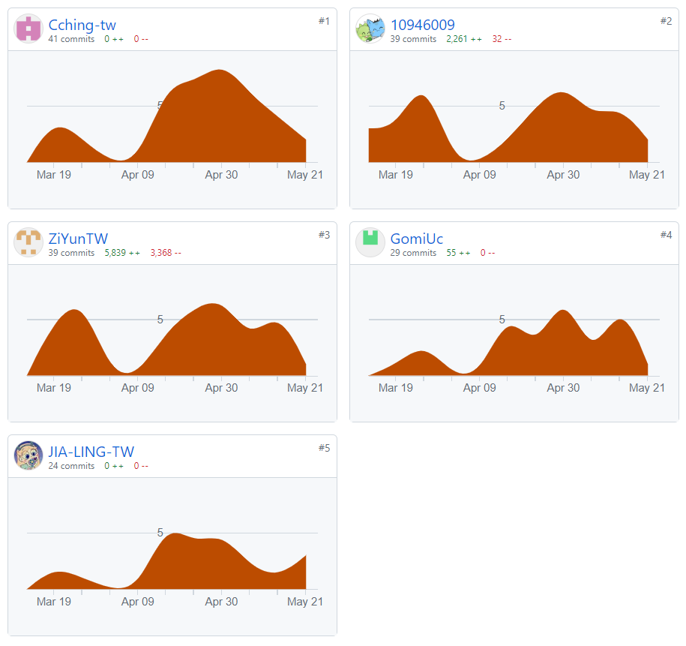
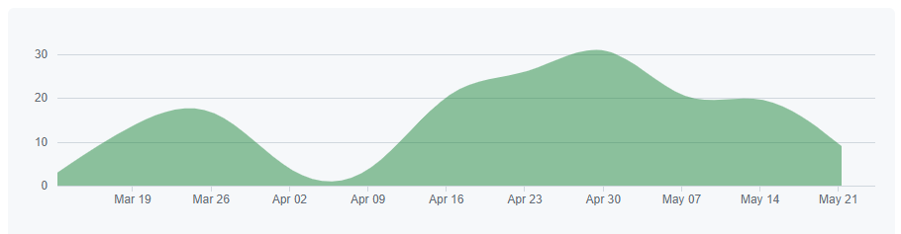
專案時程與組織分工
專案時程與組織分工
10946013趙 晴
10946009陳品茹
專案時程：甘特圖
專案組織與分工
Mar 12, 2023 – May 24, 2023
10946010劉姿妘
10946003吳宇晞
10946029李嘉羚

Slide 19
５
５
需求模型
需求模型
使用個案圖
分析物件圖
分析類別圖

Slide 20
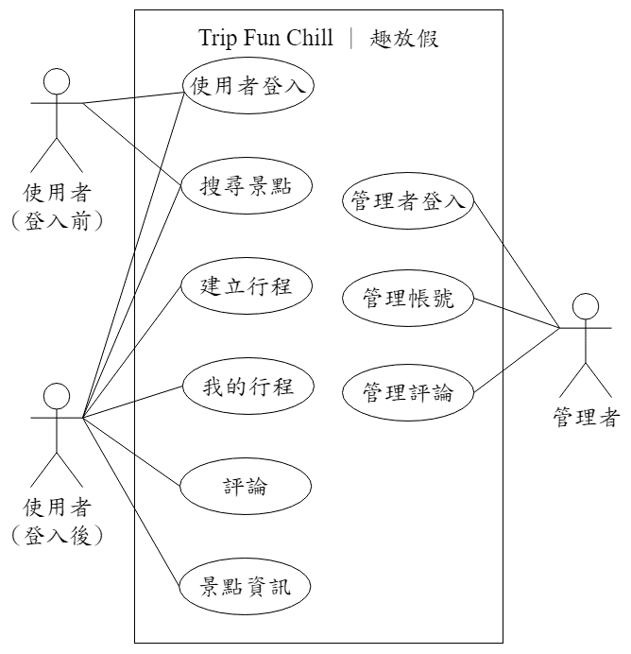
文件第 17 頁
使用個案圖
分析類別圖
需求模型
分析物件圖
需求模型

Slide 21
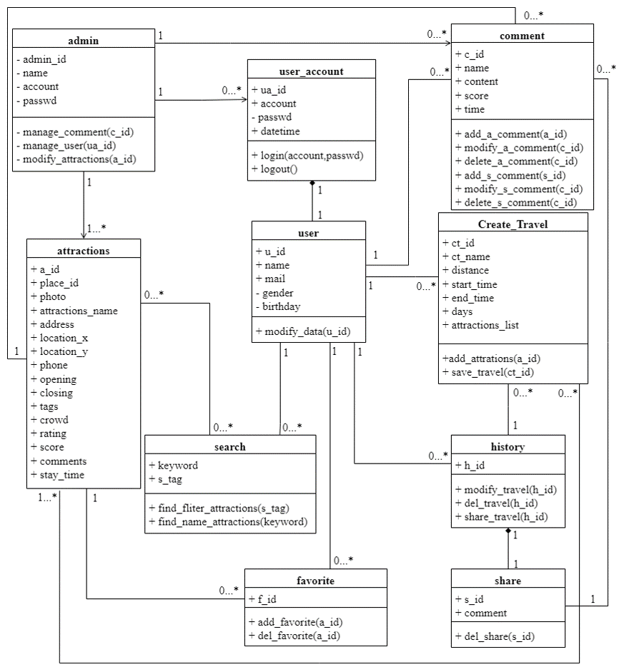
文件第 27 頁
需求模型
需求模型
使用個案圖
分析類別圖
分析物件圖
建立行程

Slide 22
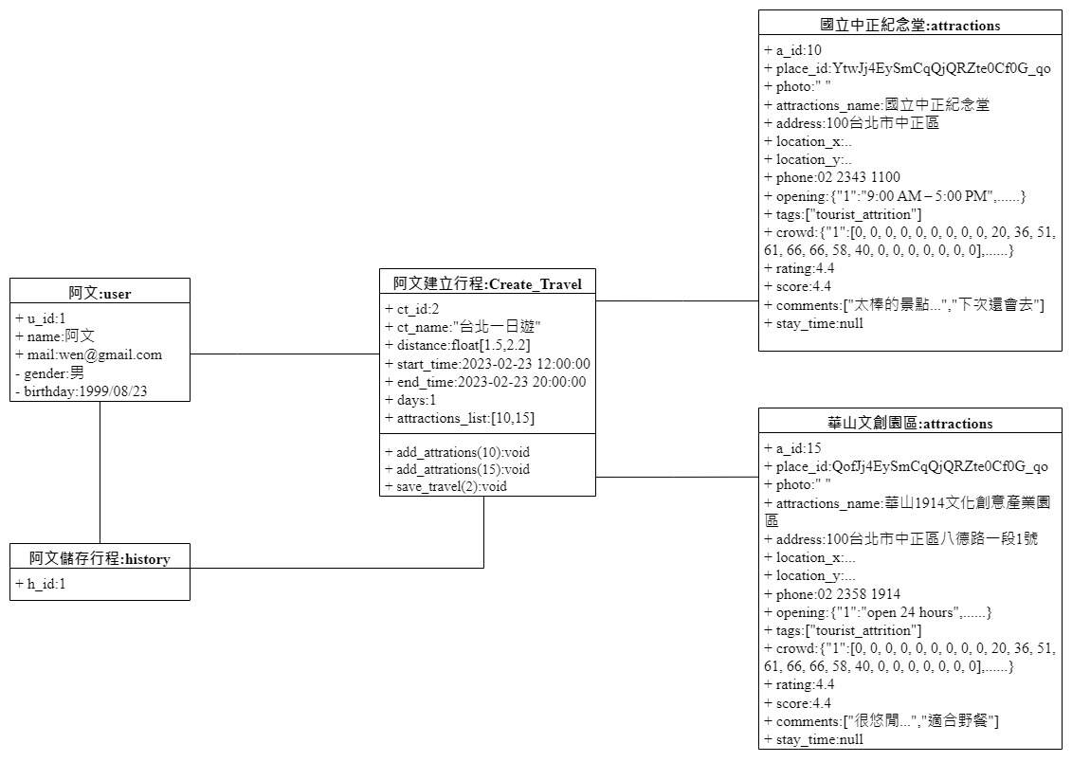
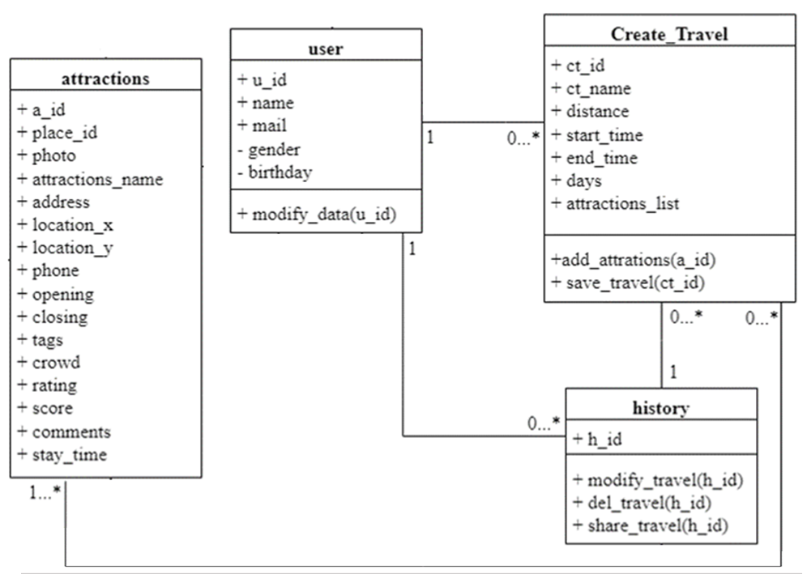
文件第 29 頁
需求模型
需求模型
建立行程
使用個案圖
分析類別圖
分析物件圖

Slide 23
６
６
設計模型
設計模型
循序圖
設計類別圖

Slide 24
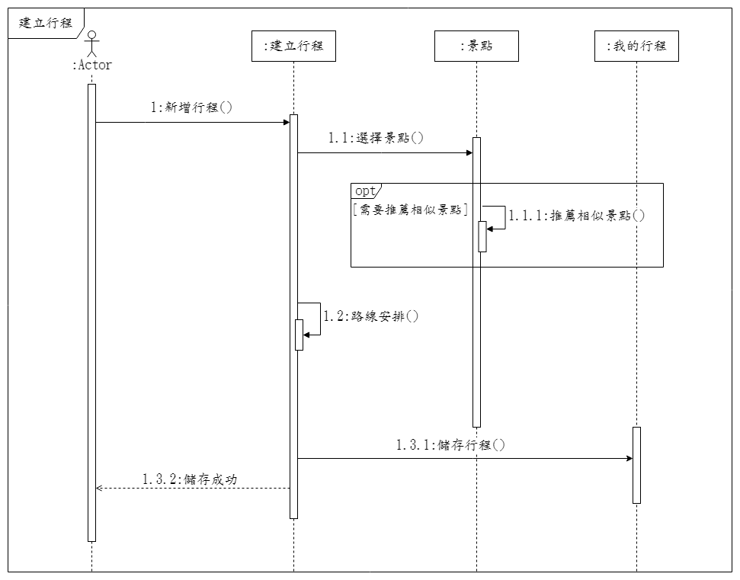
文件第 34 頁
建立行程
循序圖
設計類別圖
設計模型
設計模型

Slide 25
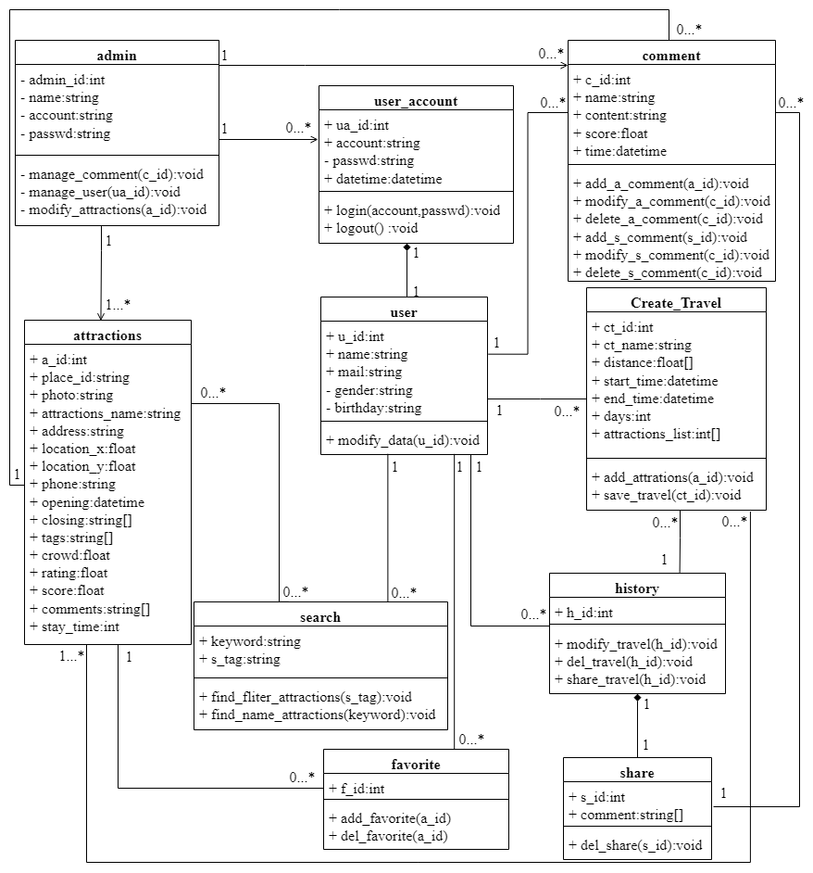
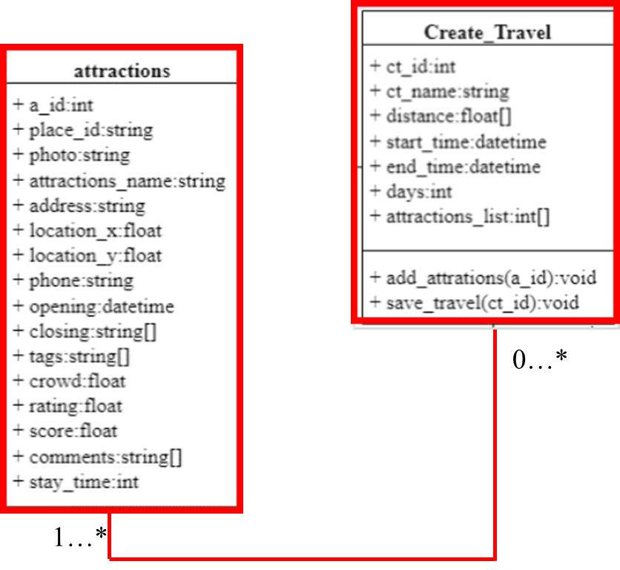
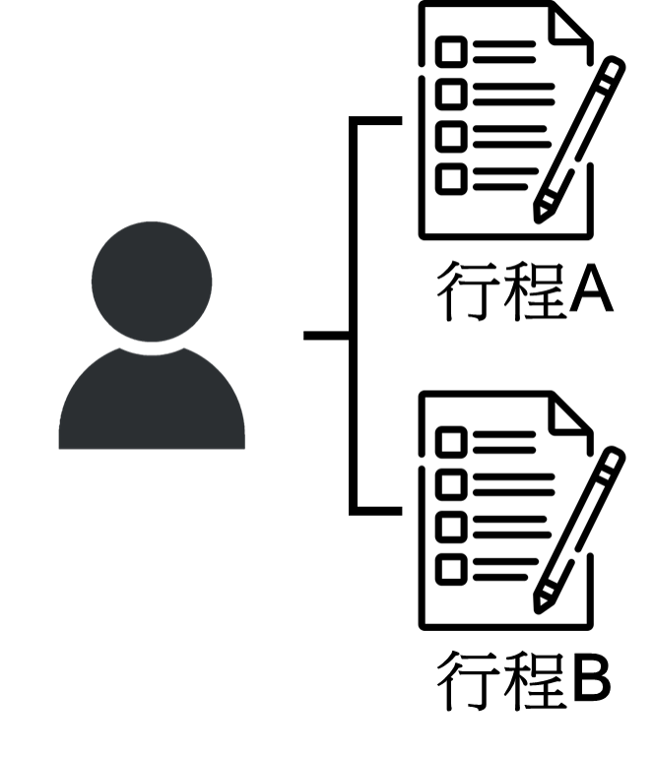
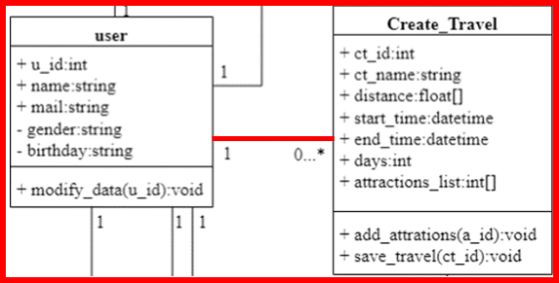
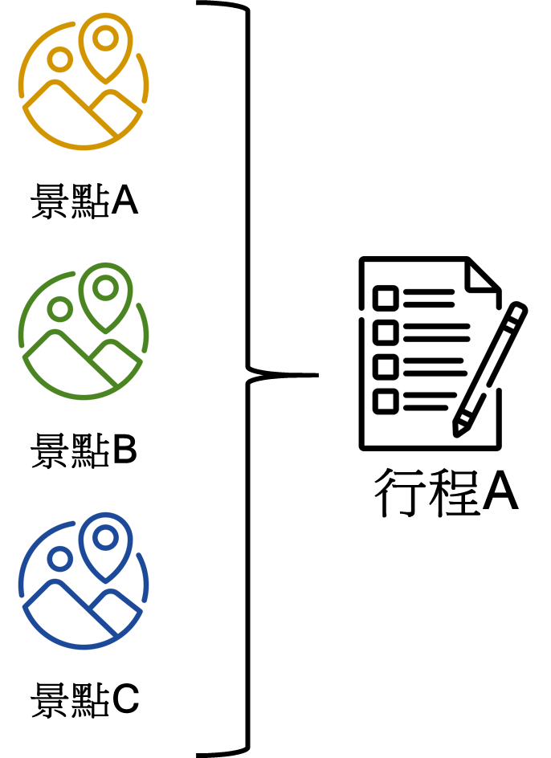
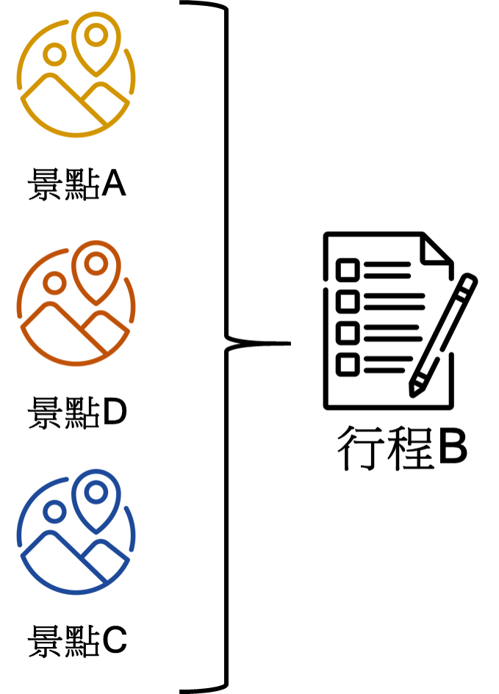
文件第 41 頁
設計模型
設計模型
循序圖
設計類別圖

Slide 26
7
7
結論
結論

Slide 27
參考資料
參考資料
Deshpande, M., & Karypis, G. （2004）. Item-based top-n recommendation algorithms. ACM Transactions on Information Systems （TOIS）, 22（1）, 143-177.
References
Hyde, K. F., & Lawson, R. （2003）. The nature of independent travel. Journal of travel research, 42（1）, 13-23.
References
Kotiloglu, S., Lappas, T., Pelechrinis, K., & Repoussis, P. P. （2017）. Personalized multi-period tour recommendations. Tourism Management, 62, 76-88.
Souffriau, W., Vansteenwegen, P., Vanden Berghe, G., & Van Oudheusden, D. （2013）. The multiconstraint team orienteering problem with multiple time windows. Transportation Science, 47（1）, 53-63.
Wendt, C., Werner, D., Adam, M., & Benlian, A. （2022）. Influencing crowding at locations with decision support systems: The role of information timeliness and location recommendations. Decision Support Systems, 160, 113817.

Slide 28
趣放假
Trip Fun Chill
組長：10946009陳品茹
組員：10946003吳宇晞
10946010劉姿妘
10946013趙 晴
10946029李嘉羚
指導老師：李文毅 老師
～報告結束 謝謝大家～

Slide 29
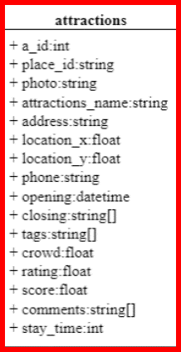
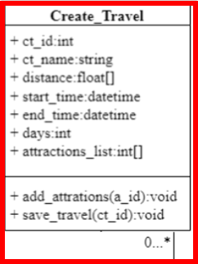
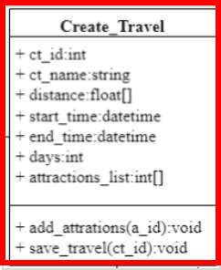
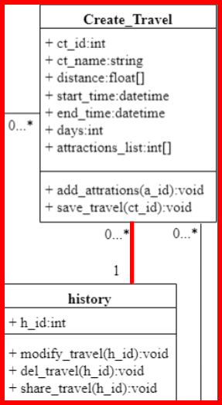
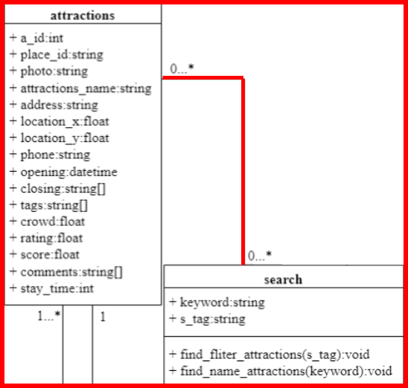
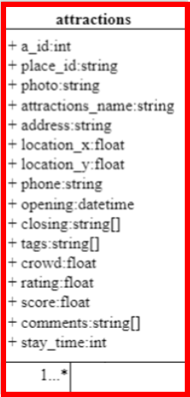
設計模型
設計模型
循序圖
設計類別圖

